Slide 1
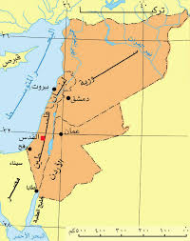
الحضارة الأدومية
أولا: أهمية موقع بلاد الشام
ثانيا: أهم الحضارات في بلاد الشام
ثالثا: موطن ونشأة الحضارة الأدومية
رابعا: مظاهر الحضارة الأدومية
خامسا: الإنجازات العمرانية لحضارة الأدوميين

Slide 2
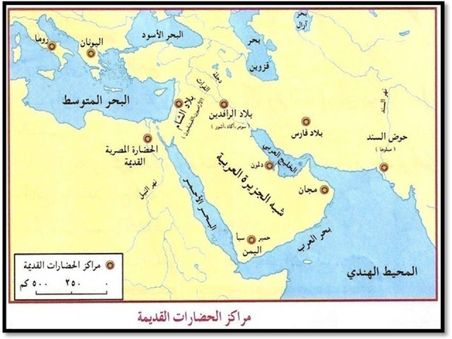
أهمية موقع بلاد الشام
*يطلق اسم بلاد الشام قديما على المنطقة التي تشمل حاليا (سوريا، لبنان، فلسطين والأردن)
1- تقع بلاد الشام في الجزء الآسيوي من الوطن العربي
2- تربط بلاد الشام بين القارات (آسيا وإفريقيا وأوروبا)
3- وهي همزة وصل بين: حضارات الشرق
(بلاد الرافدين، شبه الجزيرة العربية، وادي النيل)
وحضارات الغرب ( كاليونانية والرومانية في أوروبا)
4- تتوافر في بلاد الشام عوامل الاستقرار:
كالمناخ والتربة الخصبة وتوافر المياه

Slide 3
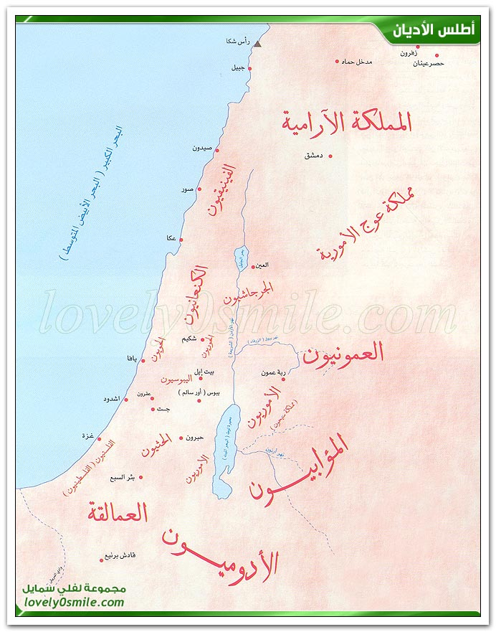
أهم الحضارات القديمة التي نشأت في بلاد الشام
نشأة عدة حضارات على أرض بلاد الشام:
أي هذه الحضارات قامت في الأردن ؟
الحضارة الأدومية
عدد
حضارات بلاد الشام
الفينيقيون على سواحل البحر المتوسط
الكنعانيون وسط بلاد الشام
الأدوميون جنوب بلاد الشام

Slide 4
موطن ونشأة حضارة الأدوميين
نشأت حضارة الأدوميين في منطقة الشراة جنوب الأردن حوالي 2000 ق.م في العصر الحديدي،
امتدت بين وادي الحسا حتى العقبة جنوبا،
الأدوميون قبائل سامية شيدوا عدة مدن واتخذوا مدينة
(بصيرا) قرب الطفيلة عاصمة لهم
جاءت تسميتهم نسبة إلى اللون الأدم ( الأحمر الداكن)
الذي يميز المنطقة ذات الصخور الحمراء مكان سكنهم
في أي جهة من الأردن تقع محافظة الطفيلة؟
في جنوب الأردن

Slide 5
مظاهر الحضارة الأدومية
الحياة الدينية
كانوا يعبدون الأوثان ومن أشهر آلهتهم:
الإله قوس والإله هدد
الحياة الاقتصادية
1- عمل الأدوميون بالرعي والزراعة
2- قاموا بحماية القوافل التجارية
3- قاموا باستخراج النحاس
الحياة السياسية
عاشوا على شكل قبائل فكانوا يختارون الأقوى من بين شيوخ القبائل ليكون ملكا عليهم.

Slide 6
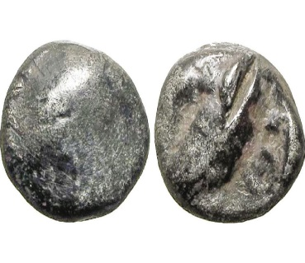
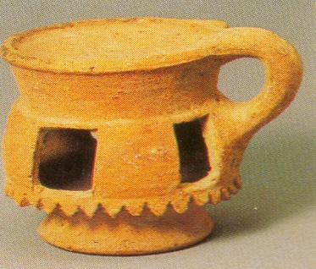
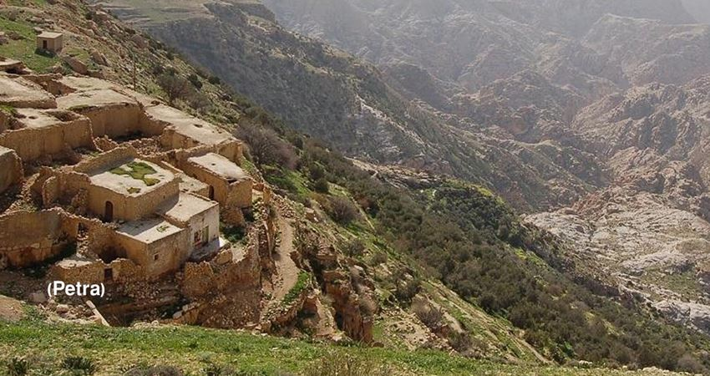
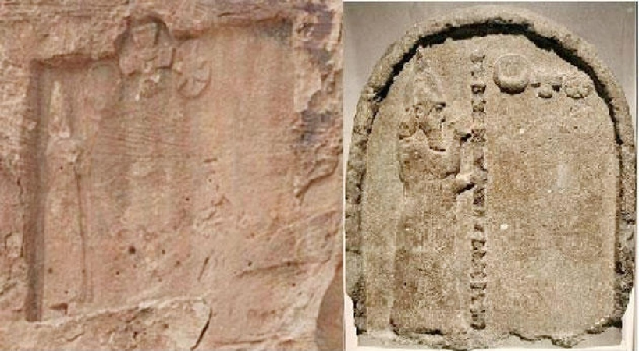
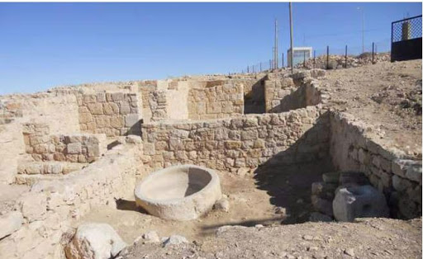
الإنجازات العمرانية لحضارة الأدوميين
عثر على أختام وقطع فخارية تشهد على إنجازات الأدوميين ومن أهم انجازاتهم العمرانية:
قرية سلع
البرك المائية
المسلة
ما المقصود بالمسلة؟
هي عمود حجري مستطيل نقش عليه الملوك قديما انجازاتهم وقوانينهم.

